Slide 1
Sömn
Martin Ulander

Slide 2
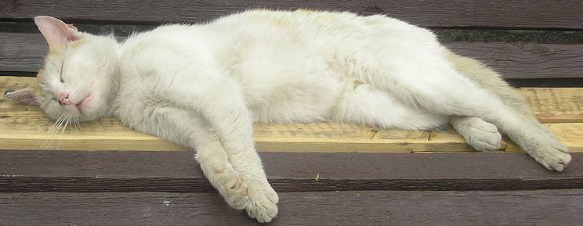
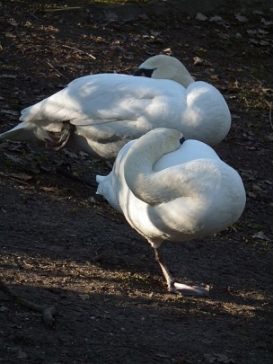
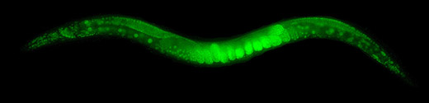
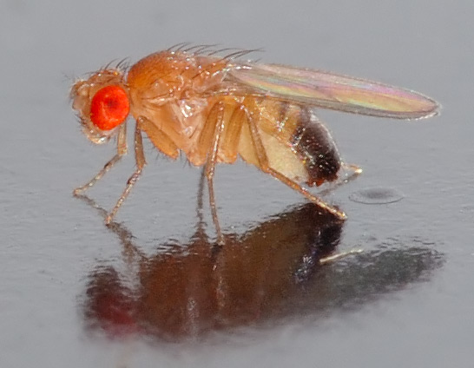
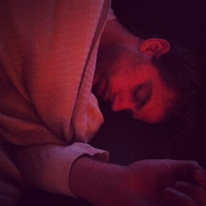
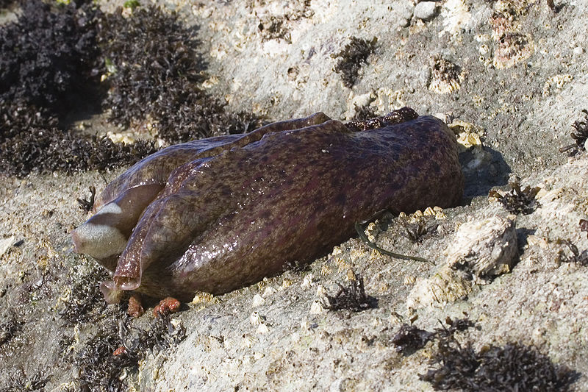
Notes:
Katt: Macedo (PD)
Fluga Aka (CC-BY-SA 2,5) Sjöhare Michael L Baird (CC-BY-SA 2,0), Man Colorstefan (CC-BY-SA 3,0), C elegans Dan Dickinson (CC-BY-SA 3.0), fåglar 4028mdk09 (CC-BY-SA 3.0)

Slide 3
Vad är sömn?
Kännetecken/egenskap | Kommentar
Förhöjda detektionströsklar för stimuli | En sovande organism (t ex en människa) måste stimuleras kraftigare för att reagera än en vaken organism.
Snabbt reversibelt | Man är väckbar när man sover, och vaknar förhållandevis snabbt, i likhet med någon som svimmat men till skillnad från t ex djur som går i vinterdvala.
Fysiologiskt | Sömn är ett normalfysiologiskt tillstånd, till skillnad från många andra former av medvetslöshet (som vi kommer till senare)
Homeostatiskt reglerat | I likhet med ätande, drickande och andning har vi ett visst sömnbehov, och om vi får för lite sömn måste vi kompensera det genom att få mer, eller djupare, sömn.
Motorisk inaktivitet | Avsaknad av viljemässiga, medvetna rörelser.
Arttypisk kroppsposition | Hos människor betyder det att vi ligger ner.

Slide 4
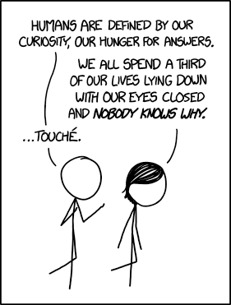
Varför sover vi?
Vi sover för att kunna vara vakna.
Kanske är det för att:
Återställa hjärnans energidepåer?
Rensa ut onödiga minnen och befästa viktiga?
Rensa ut slaggprodukter?
Förbättra immunförsvaret?
Balansera känslolivet?

Slide 5
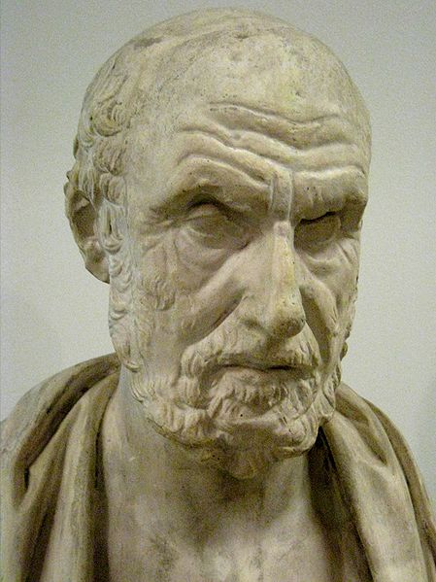
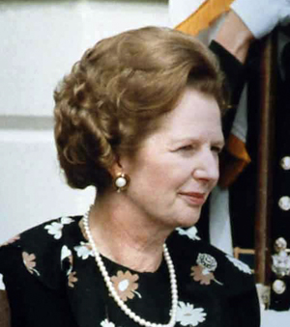
Sleep and watchfulness, both of them, when immoderate, constitute disease.
Hippokrates, läkekonstens fader
Sleep is for wimps.
Margaret Thatcher, brittisk premiärminister

Slide 6
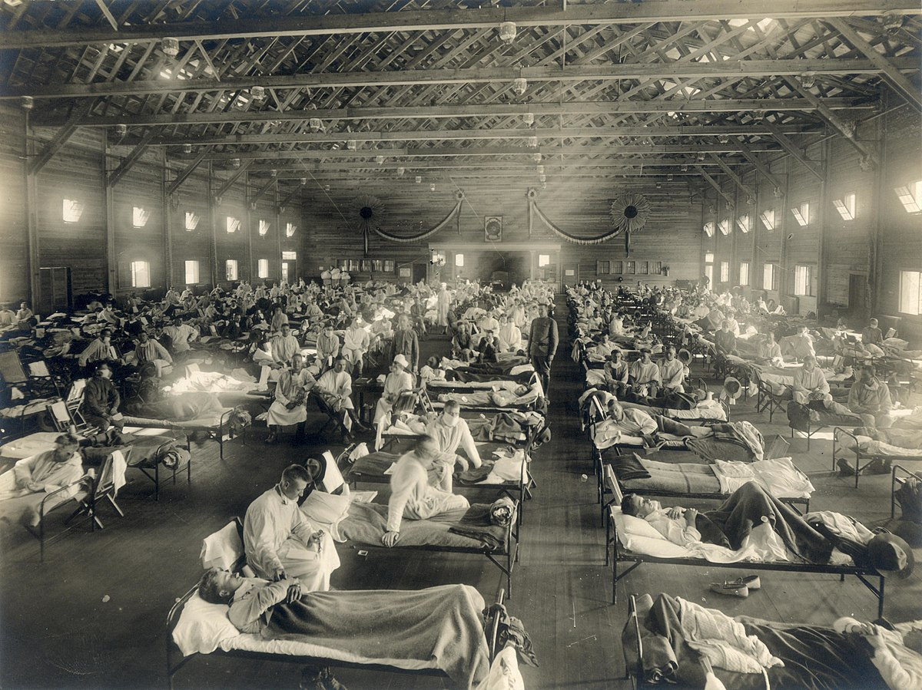
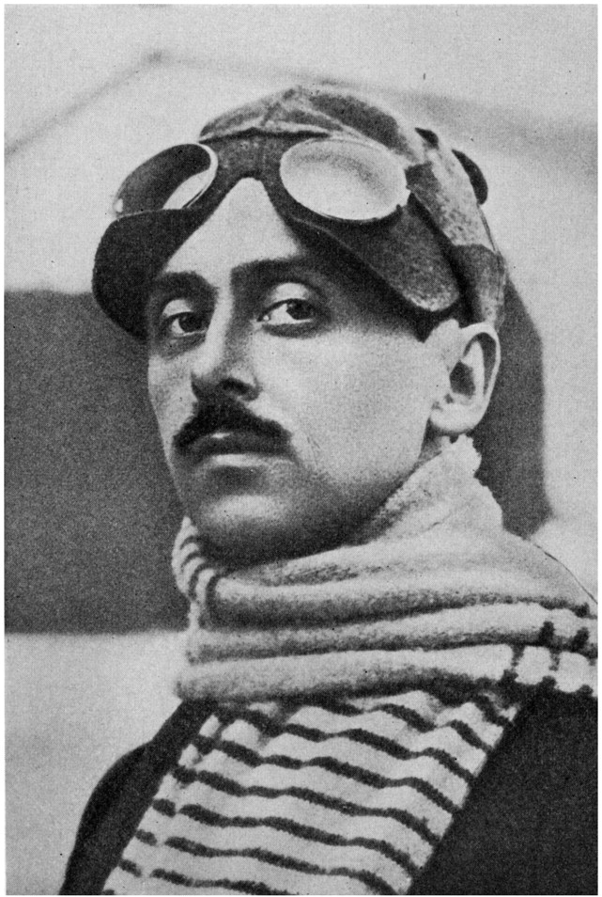
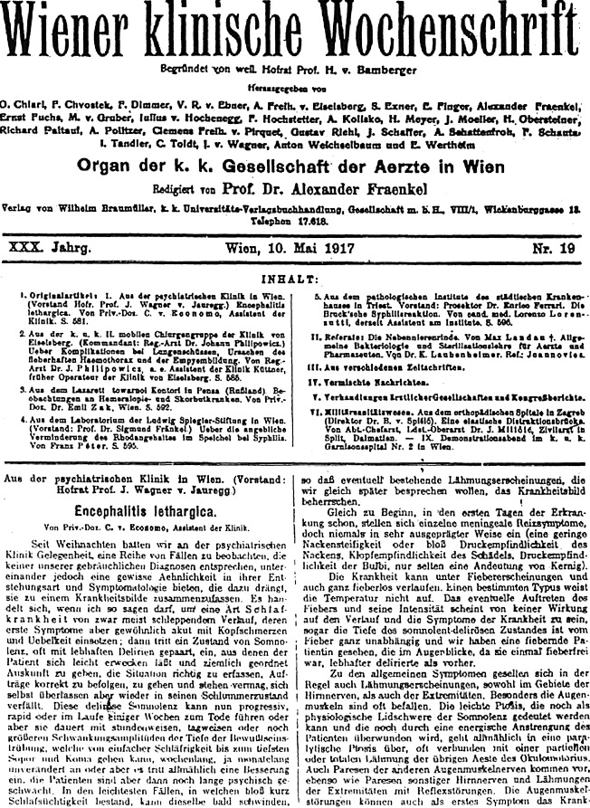
Hur styrs sömn i hjärnan?

Slide 7

Hur styrs sömn i hjärnan?
Sleep On-celler i försöker få oss att sova
Sleep Off-celler försöker få oss att vara vakna.
Dygnsrytm, sömnbehov, immunförsvar, känslor, motivation med mera kan ”heja” på endera sidan i dragkampen och styra vem som har övertaget.

Slide 8
Vad händer om vi inte får sova?
Sömnighet
Trötthet
Olycksrisk
Koncentrationssvårigheter
Sämre humör
Sämre reaktionstid
Ökad aptit
Ökad insulinresistens
Ökad smärtkänslighet

Slide 9
Vad händer om vi inte får sova?
Övervikt
Högt blodtryck
Vissa cancerformer
Inflammation
Depression

Slide 10
Sömn vid RLS/WED och PLM

Slide 11
Vanliga sömnbesvär
Svårare att somna
Mer fragmenterad sömn
Dagsömnighet

Slide 12
Insomningssvårigheter
Dygnsrytmberoende, värst problem på kvällen
Besvären kan göra det svårt att somna via flera mekanismer
  Obehag, svårt att ligga stilla i sängen
  Frustration
  Oro och stress över dålig sömn kan i sig störa sömnen
  Läkemedelsbiverkningar
  En del indikationer på att ökad vakenhetsgrad på kvällen är en del i den bakomliggande sjukdomsmekanismen vid RLS

Slide 13
Fragmenterad sömn
Vanligt med periodiska benrörelser (PLM)
PLM är periodiskt uppträdande rörelser i främst underben och fötter, men kan omfatta olika stora muskelgrupper. Typiskt är att foten vinklas upp kortvarigt och knäet böjs.
Man vet inte varför man får PLM, men under ett par sekunder innan kan man se en förändrad aktivitet i de delar av hjärnan som reglerar motorik.
I samband med PLM kan man få korta uppvaknanden, och det är väldigt vanligt att man får en puls- och blodtrycksstegring.

Slide 14
Dagsömnighet
Patienter med RLS har ökad dagsömnighet.
En del beror på att de har svårt att somna, och en del på periodiska benrörelser som stör sömnen, men det förklarar inte allt.
Svårigheter att somna förekommer också vid t ex insomni, men personer med insomni brukar snarare bli trötta än sömniga.
Periodiska benrörelser är rätt vanliga även hos personer som inte har RLS, men de flesta med periodiska benrörelser är inte dagsömniga.
En del personer kan ha PLM och dagsömnighet utan att ha RLS. De kan ha samma objektiva påverkan på sömnen, men personer med RLS och PLM har större subjektiv påverkan på sömnen.

Slide 15
RLS, sömn och smärta
Mellan en femtedel och hälften av alla RLS-patienter beskriver sina besvär i termer av smärta.
Sömn
Smärta
Det är känt från experimentella studier och andra sjukdomar med långvarig smärta att det finns ett tvåriktat samband mellan sömn och smärta.

